Slide 1
HỆ THỐNG CỬA MẬT KHẨU VÀ QUÉT THẺ TỪ DÀNH CHO HỘ GIA ĐÌNH
L01 – Nhóm 4
GVHD: ThS. Bùi Quốc Bảo

Slide 2
Thành viên
01
02
03
Nguyễn Minh Đức
MSSV: 2210800
Dương Gia Thuận
MSSV: 2213350
Nguyễn Thị Phương Hiền
MSSV: 2210973
02

Slide 3
I. Đặc tả thiết kế
03

Slide 4
Đặc tả thiết kế
a) Name (tên hệ thống): Hệ thống cửa mật khẩu cho căn hộ hoặc chung cư.
b) Purpose (nục đích):
- Hệ thống đóng vai trò là một giải pháp bảo mật thứ hai cho cánh cửa cùng chìa và ổ khóa truyền thống.
- Đồng hồ thời gian thực.
c) Input (ngõ vào):
- 12 phím bấm từ Keypad.
- Nút bấm.
- Ngõ vào lập trình.
04

Slide 5
d) Output (ngõ ra):
- Màn hình LCD 16x2.
- Relay điều khiển bật tắt.
- Khóa điện mở cửa
- Còi báo động
- Đèn LED: báo nguồn.
e) Use case (trường hợp sử dụng): Chuyển đổi giữa các trạng thái bằng nút bấm (ngoại trừ Suspended mode).
f) Function (chức năng):
- Khóa cửa, nhập mật khẩu đúng hoặc quét thẻ đúng cửa sẽ mở, nhập sai 3 lần sẽ không cho nhập mật khẩu trong khoảng thời gian cụ thể.
- Hiển thị dữ liệu lên LCD 16x2 về mật khẩu và các thông báo khi nhập đúng, sai.
05

Slide 6
g) Perfomance (hiệu suất)
h) Manufacturing cost (giá thành):
STM32f103c8t6: 47000 VNĐ
Relay 5V kích mức cao: 10000 VNĐ
Khóa chốt điện : 70000 VNĐ
Bàn phìm mềm 4x3: 9000 VNĐ
Tổng tiền : 138000VNĐ
j) Power (công suất):
STM32f103c8t6: 5V . 1,1mA= 5,5 mW
Relay 5V kích mức cao: 2A . 5V = 10W
Khóa chốt điện : 12V . 1A = 12W
Biến trở 10K: 0,125W
Bàn phìm mềm 4x3: 35V . 100mW = 3,5W
=> Tổng công suất: 5,5mW+ 10W+ 12W+0,125W + 3,5W=25,6305W
k) Physical size/ weight (kích thước cân nặng)
l) Installation (cài đặt): Trên cửa nhà
m) Certification (kiểm định)
06

Slide 7
Yêu cầu thiết kế:
- Hiển thị được thời gian thực.
- Nhận dữ liệu mật khẩu do người dùng từ bàn phím, mở cửa nếu mật khẩu dúng.
- Mật khẩu tối đa 8 ký tự.
- Người dùng có thể thay đổi mật khẩu từ bàn phím.
07

Slide 8
Yêu cầu thiết kế tiên quyết:
a) Điều kiện môi trường: Mức dao động có thể phải đối mặt; kiểu lắp đặt; chống nước.
b) Giá thành: Khoảng 500.000VNĐ (tùy theo lựa chọn cảm biến).
c) Khối lương sản xuất dự kiến: 1 hệ thống (đối với hiện tại).
d) Tuổi thọ sản phẩm/Thời gian khả dụng:
- Tối thiểu 4 ~ 5 năm trong điều kiện tốt và được bảo trì định kì.
- Thời gian cung cấp, cập nhật phần mềm và thay thế linh kiện dự kiến trong 2 năm.
f) Chế độ bảo hành: 1 ~ 2 năm tùy theo lựa chọn người dùng.
08

Slide 9
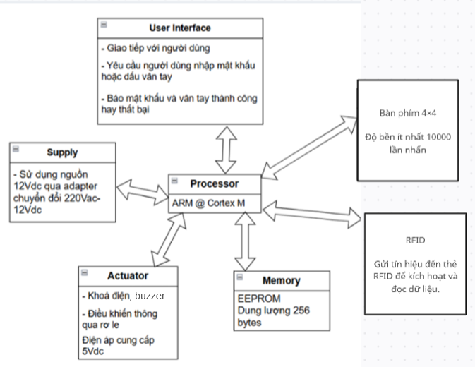
BLOCK DIAGRAM
09

Slide 10
Chức năng khối
Khối phím ma trận cho phép nhập mật khẩu từ bàn phím.
Với khối RFID, khi một thẻ RFID nằm trong phạm vi, sóng radio kích hoạt thẻ (nếu là thẻ thụ động) hoặc nhận tín hiệu từ thẻ (nếu là thẻ chủ động).
Khối vi điều khiển nhận mật khẩu được nhập từ bàn phím rồi xuất ra LCD, so sánh với mật khẩu được đặt từ trước, điều khiển relay mở cửa, nếu mật khẩu sai trên 3 lần sẽ không thể nhập mật khẩu trong vòng 5 phút.
Khối Actuator cho phép thực thi tín hiệu như là mở chốt khoá cửa hay là cho còi báo khi nhập sai mật khẩu.
10

Slide 11
II. Lựa chọn phần cứng
11

Slide 12
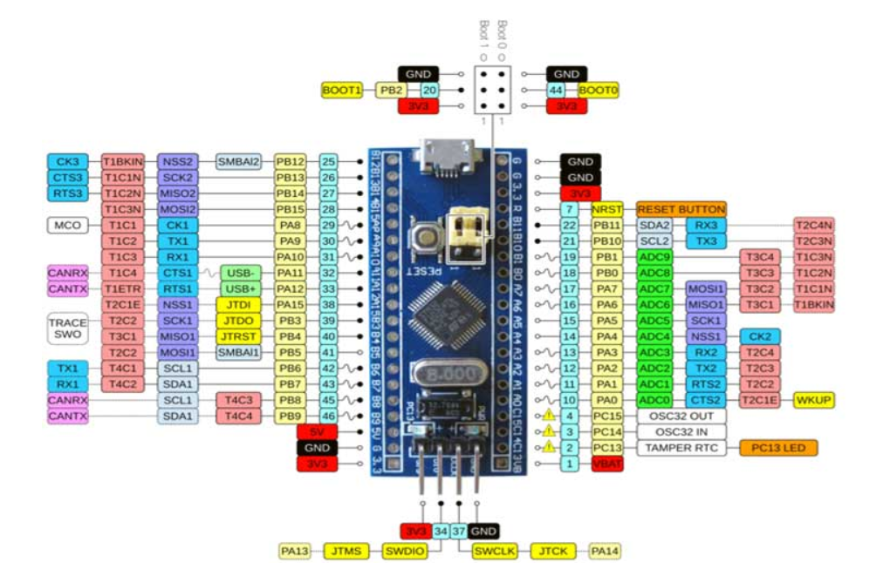
STM32F103C8T6
2.1
12

Slide 13

Thông số kỹ thuật
• Nguồn : 2.7V – 5.5V
• Input/Output: 32
• Số chân: 40
• Core: ARM 32 Cortex-M3 CPU
• Dòng hoạt động: 1.1mA
• Dòng chờ: 1uA
• Dòng output: 20mA
• Thạch anh thiết lập : 72Mhz
• Thạch anh ngoài: 4Mhz – 16Mhz
• Các chuẩn giao tiếp : FC, SPI, UART / USART, USB, CAN
• Bộ nhớ ROM: 128KByte
• Bộ nhớ SRAM: 20KByte
• Nhiệt độ hoạt động: -40°C ~ 85°C
• Cổng ADC: 12Bit – Tự thiết lập
• Timer : 8Bit hoặc 16Bit
• PWM: 2 Kênh
13

Slide 14
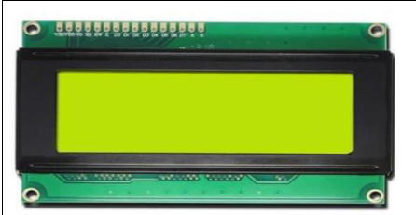
LCD1602
2.2
Thông số kỹ thuật
Điện áp hoạt động: 5VDC
Dòng điện tiêu thụ: 350uA - 600uA.
Nhiệt độ hoạt động: -30°C đến 75°C.
Kích thước 96 x 60 mm, chữ đen, nền xanh lá.
Đèn Led nền có thể điều khiển bằng biến trở hoặc PWM.
Có thể điều khiển bằng 6 chân tín hiệu.
Hỗ trợ hiển thị bộ kí tự tiếng Anh và tiếng Nhật.
15

Slide 15
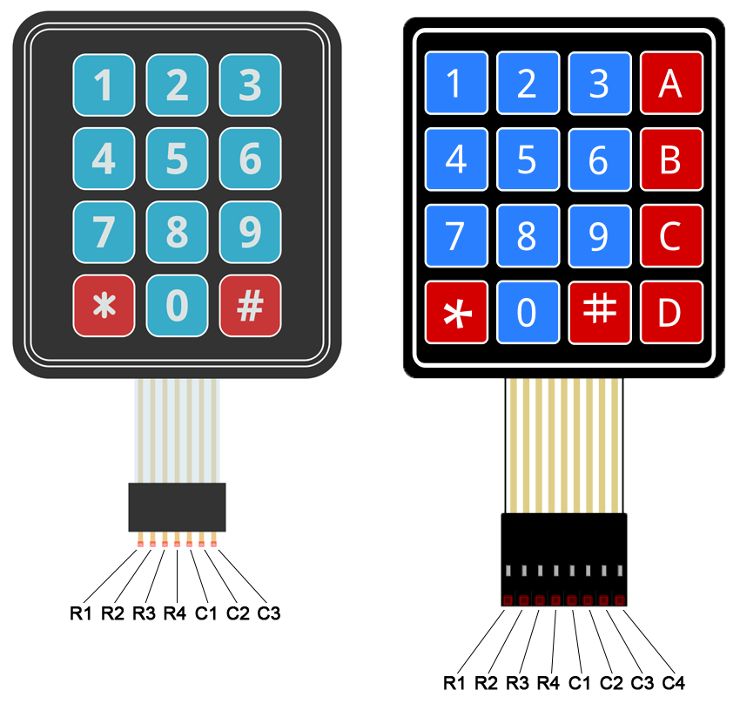
Keypad
2.3
Thông số kỹ thuật
Module bàn phím ma trận 4x4 loại phím mềm.
Độ dài cáp: 88mm.
Nhiệt độ hoạt động 0 ~ 70oC.
Đầu nối ra 8 chân.
Kích thước bàn phím 77 x 69 mm
16

Slide 16
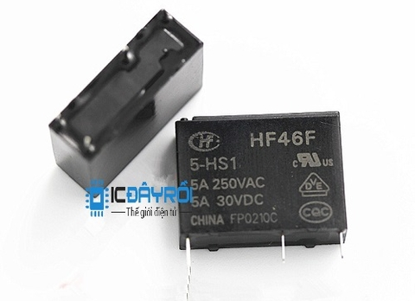
Relay KY-019 5VDC
2.4
Thông số kỹ thuật
Tín hiệu điều khiển 3,5 V-12V TTL
Có thể điều khiển tín hiệu điều khiển DC hoặc AC, tải AC AC.
Có Đèn báo nguồn
Điện áp kích 5VDC
Mục kích : kích mức cao
Số kênh:1
17
Giới thiệu
Mạch 1 Relay KY-019 5VDC có tiếp điểm đóng ngắt gồm 3 tiếp điểm NC (thường đóng), NO(thường mở) và COM(chân chung) được cách ly hoàn toàn với board mạch chính, ở trạng thái bình thường chưa kích NC sẽ nối với COM, khi có trạng thái kích COM sẽ chuyển sang nối với NO và mất kết nối với NC.

Slide 17
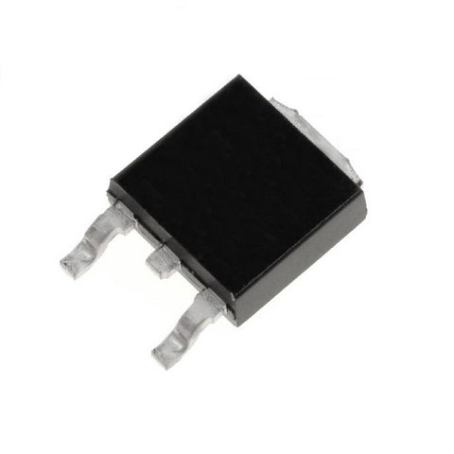
IC LM7805
2.5
Thông số kỹ thuật
Điện áp vào: DC/AC 12V-24V (Không phân biệt âm dương)
Điện áp ra: 5 VDC
Dòng ra tối đa: 1.2A
18
Giới thiệu
Một mạch ổn áp được thiết kế nhỏ gọn, đơn giản, hoạt động vô cùng ổn định, mạch có điện áp vào vào AC hoặc DC trong một phạm vi nhất định từ 12 đến 24V, điện áp đầu ra cố định 5VDC, phù hợp với các ứng dụng cần sử dụng nguồn 5V.

Slide 18
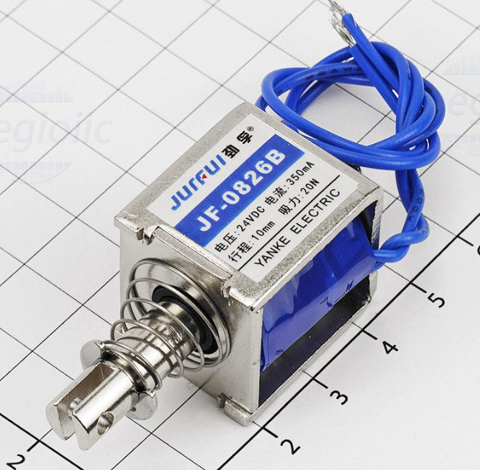
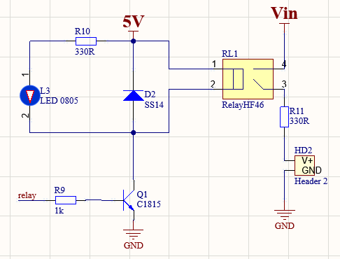
Khóa điện JF-0826B
2.6
Thông số kỹ thuật
Điện áp định mức: DC 24V
Loại: Kéo đẩy
Dòng điện: 350mA
Lực và hành trình: 20 N / 10 mm
Kích thước thân: 26 x 25 x 22 mm
Đường kính thanh pit tông: 7mm
Chiều dài cáp: 20 cm
19

Slide 19
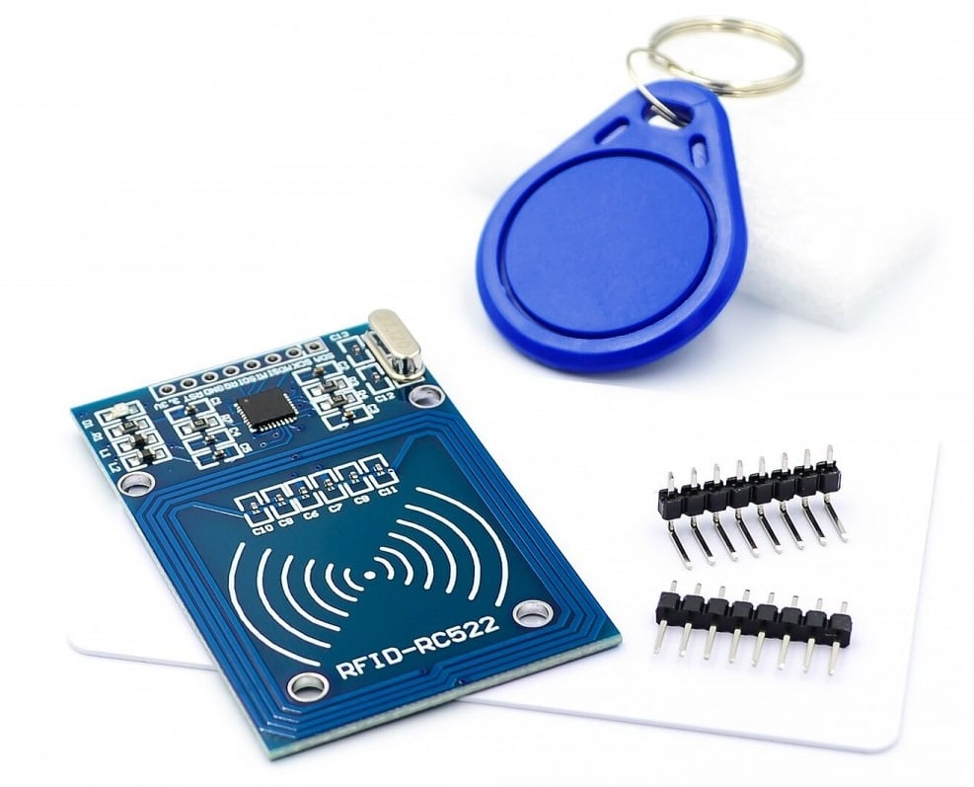
Module thẻ từ RFID
2.7
Thông số kỹ thuật
Nguồn sử dụng: 3.3VDC
Dòng điện:13~26mA
Tần số hoạt động: 13.56Mhz
Khoảng cách hoạt động: 0~60mm（mifare1 card）
Chuẩn giao tiếp: SPI
Tốc độ truyền dữ liệu: tối đa 10Mbit/s
Các loại card RFID hỗ trợ: mifare1 S50, mifare1 S70, mifare UltraLight, mifare Pro, mifare Desfire
Kích thước: 40mm × 60mm
20

Slide 20
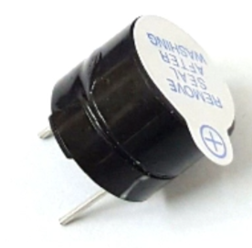
Buzzer
2.8
Thông số kỹ thuật
Nguồn: 3.5V - 5.5V
Dòng điện tiêu thụ: <25mA
Tần số cộng hưởng: 2300Hz ± 500Hz
Biên độ âm thanh: >80 dB
Nhiệt độ hoạt động: -20 °C đến +70 °C
Kích thước: Đường kính 12mm, cao 9,7mm

Slide 21
III. Kết quả thực hiện
21

Slide 22
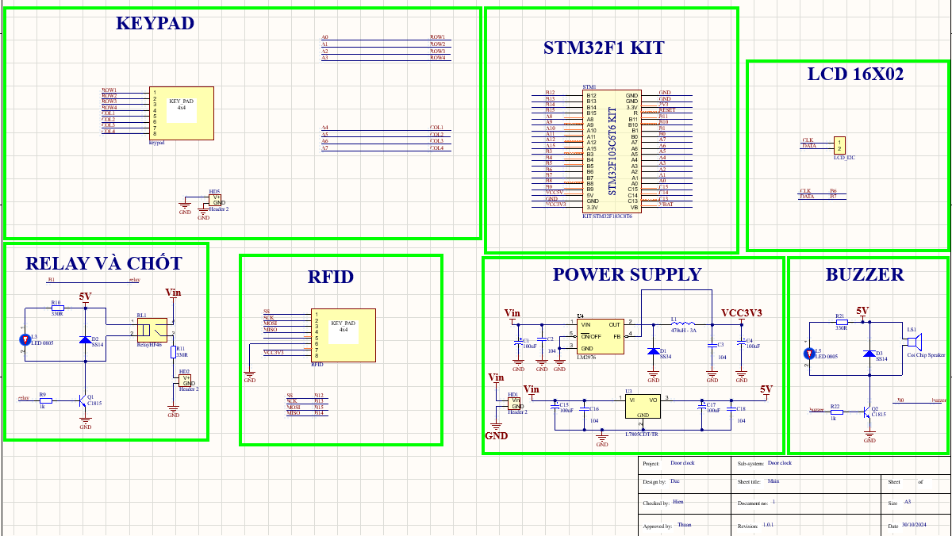
Schematic
22
Notes:
Para

Slide 23
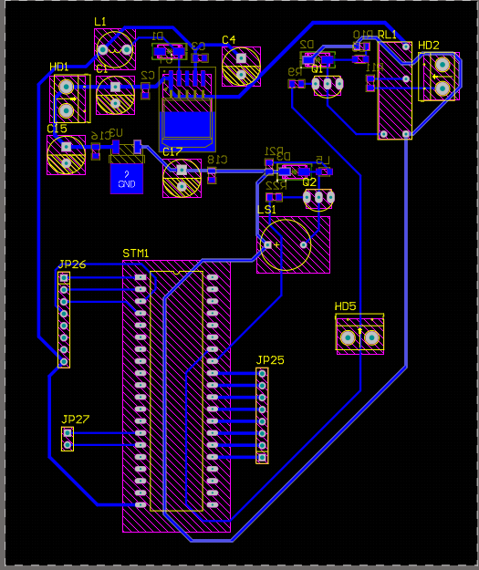
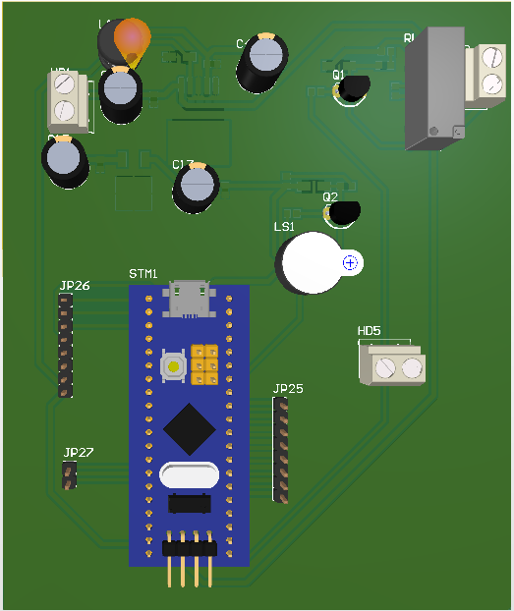
Notes:
Para

Slide 24
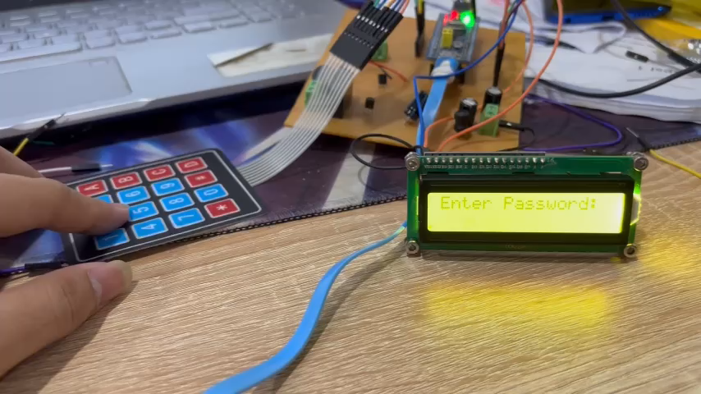

Slide 25
THANKS FOR LISTENING
24

